Slide 1



Slide 2



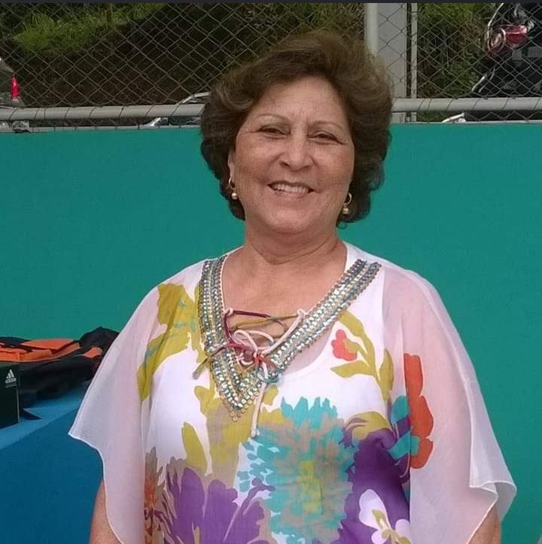
"Metade de mim é amor
e a outra metade ... também“
Oswaldo Montenegro
Ruth Gentil Sivieri

Slide 3



Slide 4
Esperança
Ruth Gentil Sivieri

Slide 5

Na vida o amor me cobre todo o rosto,
De meus lábios o riso não desfalece.
Na alegria, o coração não fenece,
Nem devora meu ser cruel desgosto.

Slide 6


Slide 7
No leito embalo no meu encosto
Tento reter o sono, mas já esmorece...
E o corpo exausto, o repouso não esquece,
Sonhando com um reencontro já exposto.

Slide 8


Slide 9
Eis o estado em que a fé me tem posto!
Não houve adeus, ficou somente a saudade,
Daquela tarde e ainda que o viver me prive,

Slide 10


Slide 11
Tentando barrar-me na escuridade,
Para olhar nos olhos daquela amizade,
De quem o coração alegre ainda vive.

Slide 12


Slide 13
Imagens: Internet e Acervo Pessoal
Texto: Ruth Gentil Sivieri
Música: Ernesto Cortazar-Wait For Me
http://www.sergrasan.com.br/cleoslides
Canal no Youtube:
http://www.youtube.com/c/CleoniceMenegattGoelzer
Criação, Formatação e Edição:
Cléo Menegatt
cmenegatt2016@gmail.com

